Slide 1
Государственное бюджетное профессиональное образовательное учреждение Самарской области «Самарский техникум кулинарного искусства»
Внедрение профильной составляющей
в общеобразовательный предмет «Химия»
при реализации программ различных профилей
Лабанова Вера Николаевна,
преподаватель ГБПОУ «СТКИ»
Самара, 2022

Slide 2
Внедрение учебных программ по химии с профессиональной направленностью способствует развитию:
познавательной активности студентов;
повышает теоретический уровень студентов;
студенты видят необхо­димость изучения такого общеобразовательного предмета, как «Химия».

Slide 3
ГБПОУ «Самарский техникум кулинарного искусства» Программы обучения:
Программы подготовки квалифицированных рабочих и служащих:
43.01.09 Повар, кондитер;
19.01.12 Переработчик скота и мяса;
19.01.04 Пекарь
Программы подготовки специалистов среднего звена:
43.02.15 Поварское и кондитерское дело;
19.02.03 Технология хлеба, кондитерских и макаронных изделий

Slide 4
Рассмотрим внедрение профильной составляющей в общеобразовательный предмет «Химия» при реализации программ
по подготовке специалистов среднего звена:
43.02.15 Поварское и кондитерское дело
по подготовке квалифицированных рабочих и
служащих:
43.01.09 Повар, кондитер

Slide 5
Срок обучения
Федеральный государственный образовательный стандарт среднего профессионального образования по специальности 43.02.15 Поварское и кондитерское дело
(утвержденный приказом от 09.12.2016 г. № 1565, с изменениями и дополнениями от:
17 декабря 2020 г.)
На базе основного общего образования: 3 года 10 месяцев
Федеральный государственный образовательный стандарт среднего профессионального образования по профессии 43.01.09 Повар, кондитер (утвержденный приказом от 09.12.2016 г № 1569, с изменениями и дополнениями от:17 декабря 2020 г.).
На базе основного общего образования: 3 года 10 месяцев

Slide 6
Причины возникающих трудностей
низкий уровень освоения общеобразовательных учебных предметов в рамках получения основного общего образования;
стремление обучающихся осваивать только дисциплины «профессионального цикла»;
неприятие системы механического чередования учебных предметов общеобразовательного цикла с дисциплинами общепрофессионального учебного цикла или практики рассредоточенного освоения (в течение нескольких лет) общеобразовательных дисциплин (для рабочей профессии)

Slide 7
Пути решения
разработка и внедрение методик преподавания общеобразовательных учебных предметов с учетом интенсивного обучения;
обновление содержания общеобразовательных учебных предметов с включением прикладных модулей, соответствующих профессиональной направленности профессий и специальностей;
введение практики интеграции содержания общеобразовательных учебных предметов с дисциплинами общепрофессионального цикла и профессиональными модулями;

Slide 8
Раздел «Химия» входит в курс ОУП 11 «Естествознание»
1 курс для специальности 43.02.15 Поварское и кондитерское дело
1, 2 курс для профессии 43.01.09 Повар, кондитер
В составе учебного предмета «Естествознание» выделен раздел «Химия», который изучается как профильный, имеющий профессиональную значимость.
Цель: Формирование профессиональных компетенций ФГОС СПО, на предмете общеобразовательного цикла ОУП 11 «Естествознание»

Slide 9
Варианты профессионально-ориентированных заданий
Практико-ориентированные задания можно разделить на 3 группы:
теоретические;
экспериментально-теоретические;
расчетные

Slide 10
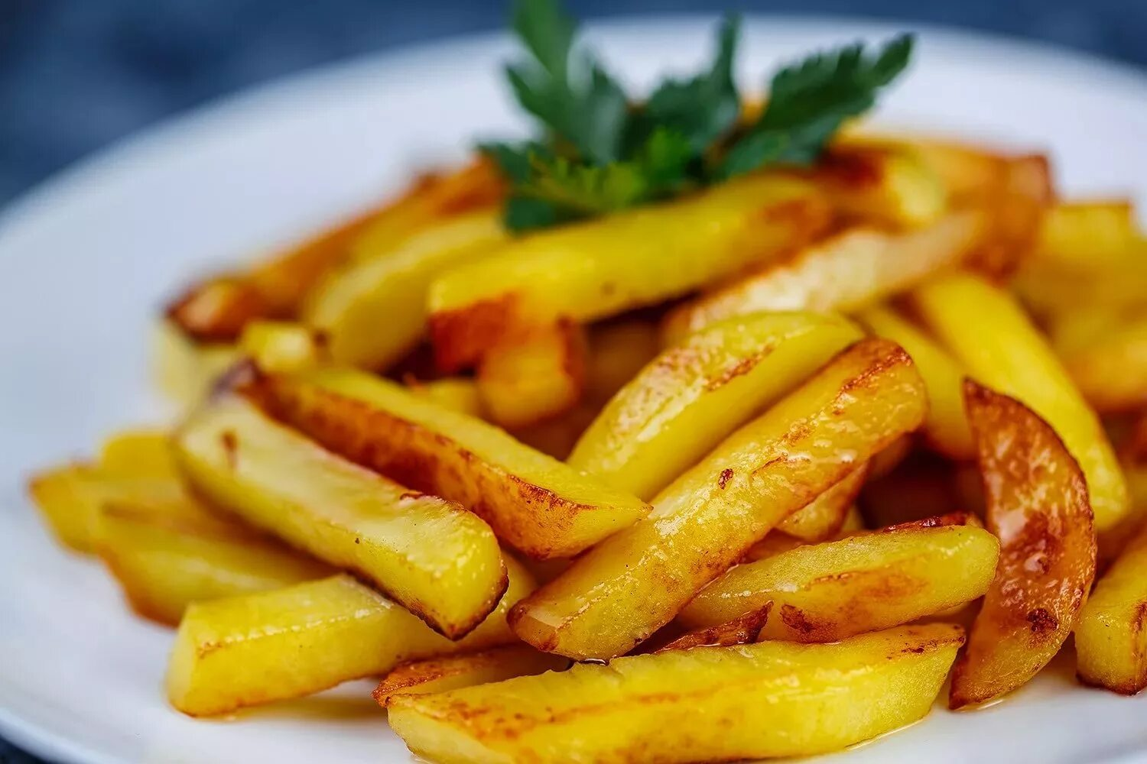
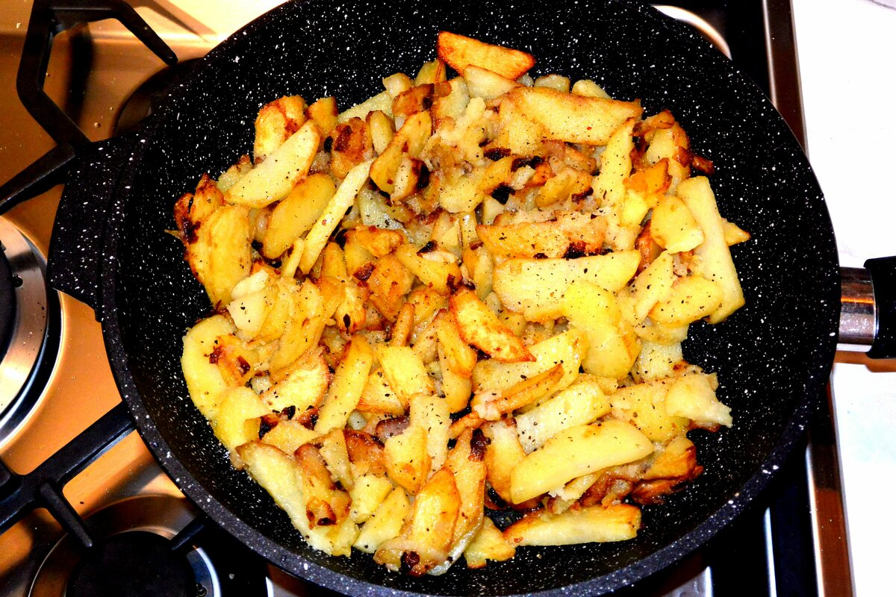
Теоретические
При жарке картофеля образуется румяная корочка. Почему?
Ответ:
картофель содержит крахмал, при нагревании крахмала выше 120⁰, происходит реакция декстринизация, т. е. расщепление.
Крахмал ------------- пиродекстрины. Пиродекстрины имеют коричневый цвет.

Slide 11
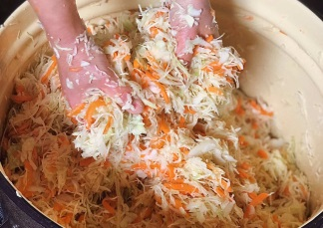
Экспериментально – теоретические
Осенью каждая хозяйка квасит капусту.
Вопросы:
1. Какую посуду нужно использовать? Почему?
2. Какой химический процесс идет при квашении капусты?
Ответ: Посуда эмалированная, т.к. молочная кислота вызывает
коррозию металла.

Slide 12
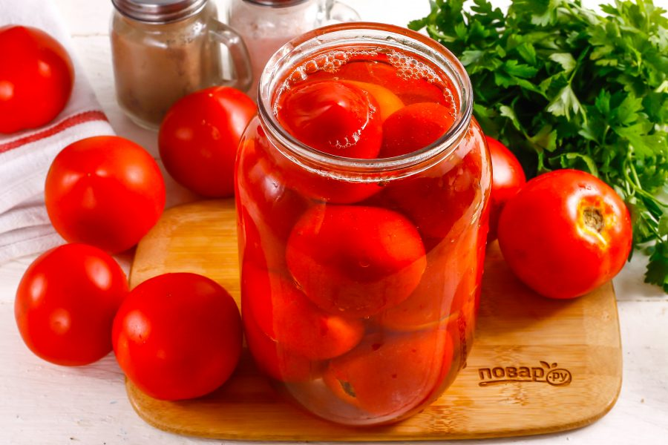
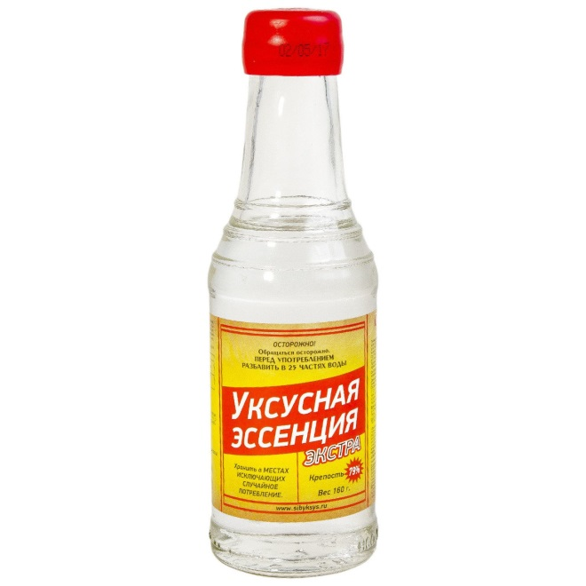
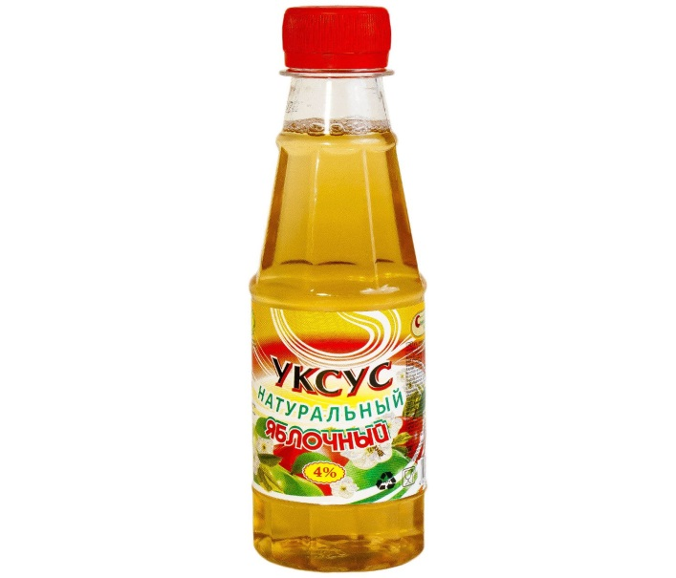
Расчетные
Для маринада предложили разбавить в 2 литрах воды 15 мл уксусной эссенции (70%). У Вас в наличии оказался 7% яблочный уксус, сколько мл нужно взять яблочного уксуса?
Ответ:
Концентрация 7% яблочного уксуса меньше 70% уксусной эссенции в 10 раз, значит вместо 15 мл уксусной эссенции нужно взять 15*10=150 мл яблочного уксуса.

Slide 13
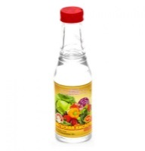
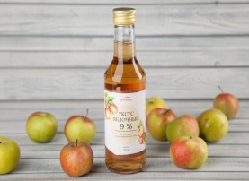
Этап: мотивация Тема: Карбоновые кислоты
Вопрос: Как вы думаете, что объединяет находящееся на картинке?
-А какие ассоциации возникают у вас при упоминании слова «кислота»?
-Выберите из данного перечня слова, характеризующие кислоты?
«кислые», «едкие», «жидкие», «опасные», «несъедобные», «соленые», «сладкие», «газообразные».

Slide 14
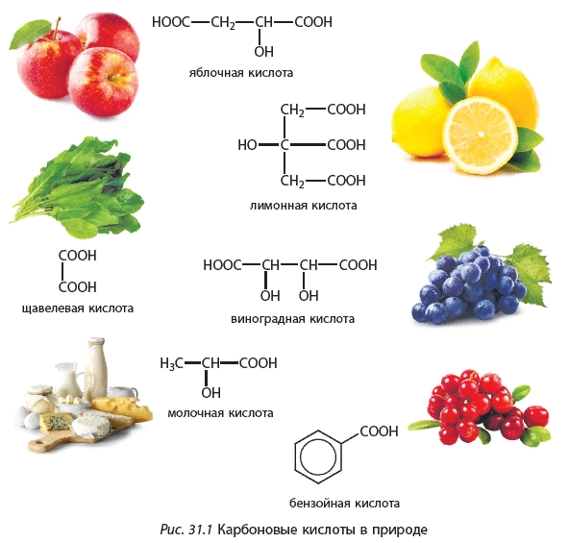
Этап: Актуализация знаний/умений Тема: Карбоновые кислоты
Вопрос-ответ:
1. Какую кислоту используют для консервирования и маринования?
2. Какую кислоту используют для приготовления компотов и напитков?
3. Какую кислоту содержат молочнокислые продукты?
4. Об образовании какой кислоты свидетельствуют прогорклый вкус и специфический запах масла?
5. Какая кислота необходима для повышения набухаемости белков при приготовлении слоеного теста?
6. Что за кислота ежедневно образуется в организме человека в количестве 400 г? Она может содержаться в моче, поте, коже.
7. Почему болят икры ног после продолжительного бега?
8. Какие кислоты содержатся в табачном дыме?
Ответы:
1.Уксусную кислоту
2. Яблочную кислоту.
3. Молочную кислоту.
4. Масляной кислоты.
5. Лимонная кислота.
6. Уксусная кислота.
7. В мышцах образуется молочная кислота
8. Муравьиная и уксусная кислоты

Slide 15
Этап: Изучение/освоение нового материала Тема: Дисперсные системы
Заполнение таблицы
шоколад, кристаллический ирис, мармелад, бисквитное тесто, пастила, зефир, пористый шоколад, взвеси, пасты, какао тертое, помадные массы, кремы, молоко, масло, сметана, шампанское, пиво, порошки: мучная, сахарная пыль, какао-порошок, крахмал, распыленные для высушивания соки, молоко
дисперсионная фаза | дисперсионная среда | условное обозначение | пример
твердая | твердая | Т/Т | шоколад

Slide 16
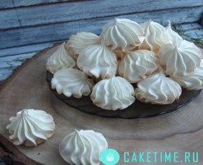
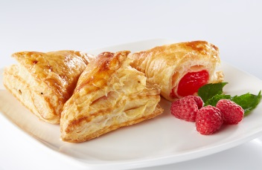
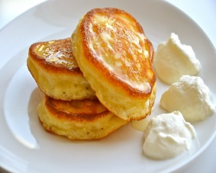
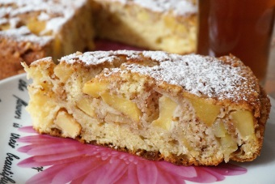
Этап: Закрепление знаний и умений Тема: Карбоновые кислоты.
К Вам попали обрывки рецепта приготовления теста.
Что хозяйка выпекает?
- добавить лимонную кислоту в тестовую массу, для связывания белковых молекул…
- добавляем в тестовую массу лимонную кислоту для повышения набухаемости белков…
- погасила соду уксусной кислотой и добавила в тестовую массу…
- нарезала кислые яблоки и уложила на дно формы, залила тестовой массой…
Ответ:
А) Б) В) Г)

Slide 17
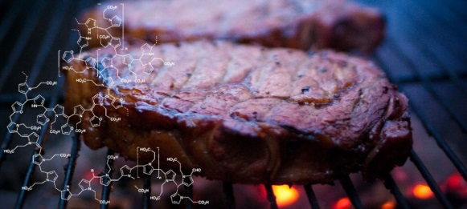
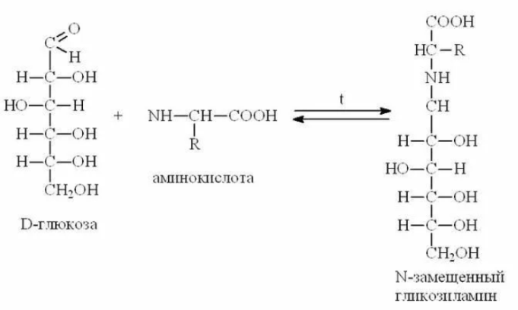
Этап: Закрепление знаний и умений Тема: Белки
Приготовление стейка
Вопрос?
Почему образуется темная корочка?
Ответ:
Не ферментативное побурение— взаимодействие простых сахаров с белками. Процесс развивается при температуре от 40–60 до 100 °С и начинается с простой реакции, при которой карбонильная группа сахара атакует нуклеофильную группу аминокислоты.
Реакция Майяра

Slide 18
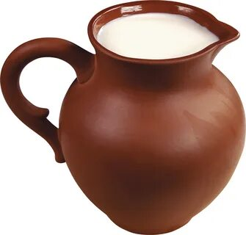
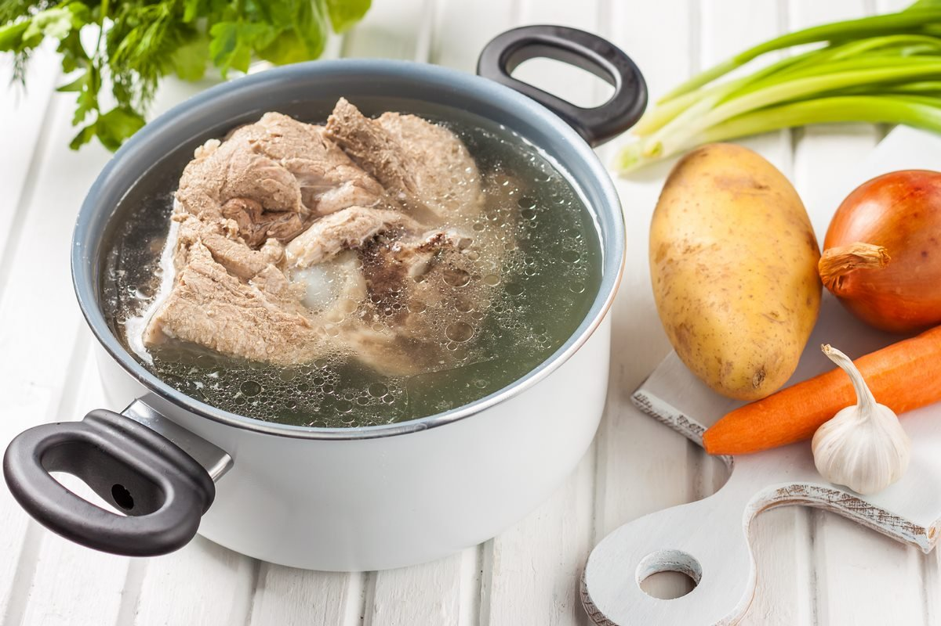
Практическое занятие Тема: Качественные реакции на белки
Доказать опытным путем, что молоко и мясной бульон содержит белок?
Обнаружение белка в молоке и мясном бульоне.
Ответ:
В химические стаканы налили 5мл молока и 5мл мясного бульона добавили 4мл NaOH и 2мл CuSO₄, раствор приобрёл фиолетовое окрашивание (Биуретовая реакция-качественная реакция на белок).

Slide 19
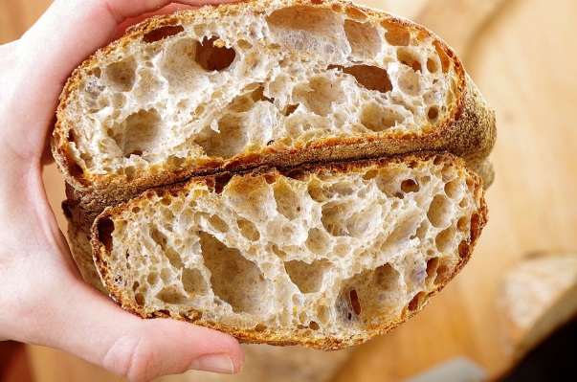
Задания для специальности 43.02.15 Поварское и кондитерское дело теоретические
Как можно объяснить с точки зрения химических процессов пустоты в хлебе?
Ответ:
Пустоты в хлебе берутся из-за дрожжей, а точнее дрожжевых грибков в тесте их очень много - миллионы.
С₆ Н ₁₂О₆ --------- 2С ₂Н ₅ОН+2СО ₂
Они вырабатывают углекислый газ и он скапливается в тесте и в итоге мы наблюдаем такой процесс, когда тесто подымается. Во время процесса выпекания газ уходит из теста ,под действием тепла тесто расширяется в объеме, С ₂Н ₅ОН испаряется , и его пары тоже расширяются и остаются полости, поэтому в хлебе мы можем наблюдать так называемые пустоты.

Slide 20
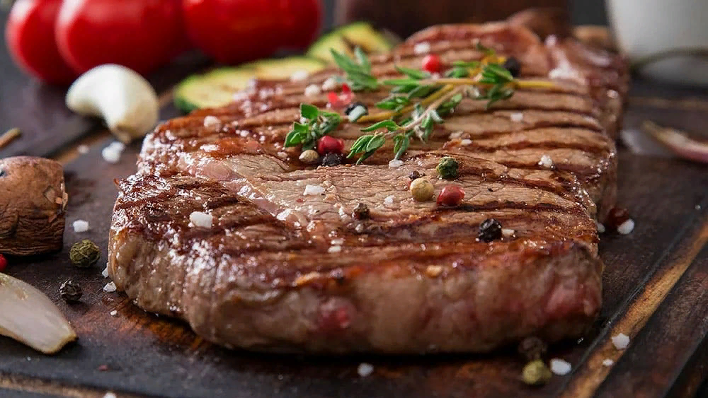
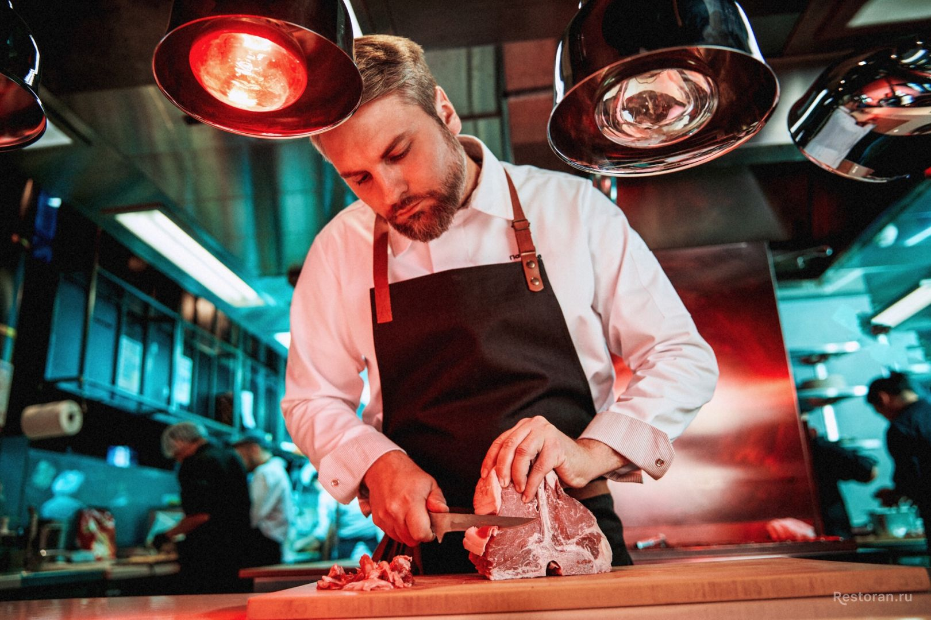
Экспериментально-теоретические
В ресторане сделан заказ приготовить 5 порций стейка по 250 г каждый. Сколько нужно взять мяса? (при жарке мясо теряет 37% своей массы)
Ответ:
Для приготовления 5 порций необходимо
5*250=1.250кг мяса
Х---------100%
1.250----63%, х= 2кг.мяса нужно для приготовления 5 порций стейка

Slide 21
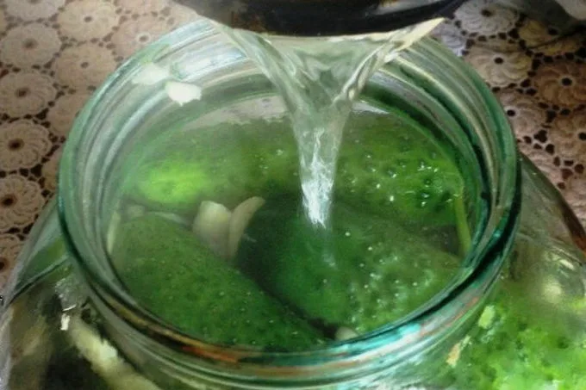
Расчетные
Для приготовления маринада растворили поваренную соль массой 21,4г , объём раствора довели до 300 мл. Определите молярную концентрацию полеченного раствора.
Ответ:
Дано:
m(NaCl) = 21.4г
V(р-ра) –300мл.= 0.3л
Найти: c(NaCl)-?
Решение:
с(р.в.) = n(р.в) / V(р-ра)
n(р.в) =m / M;
M(NaCl) = 36.5г/моль
n(NaCl) =21,2г :36.5г/моль = 0.58моль
c(NaCl) = 0.58моль : 0,3л = 1,93моль/литр или 1,9M
Концентрация полученного растворённого (NaCl)= 1.9 моль/л

Slide 22
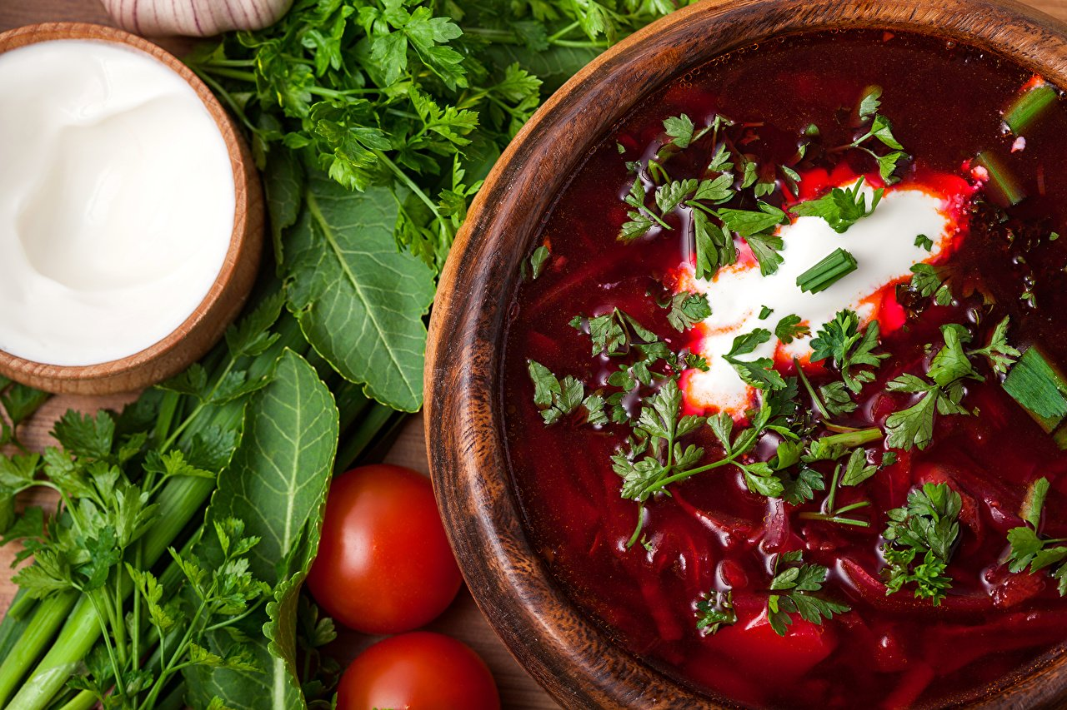
Задания для рабочей профессии 43.01.09 Повар, кондитер теоретические
Почему при приготовлении борща рекомендуют свеклу обработать лимонном?
Ответ:
В свекле содержаться два пигмента (антоцианы) – пурпурный (бетанин) и желтый. Бетанин разрушается при тепловой обработке, а жёлтый к нагреванию устойчив. Антоцианы свеклы устойчивы в кислой среде, поэтому при тепловой обработке свеклы добавляют уксус или лимонную кислоту.

Slide 23
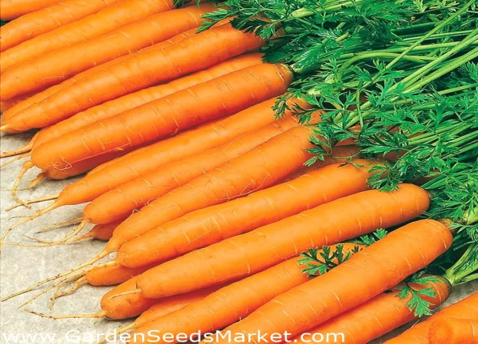
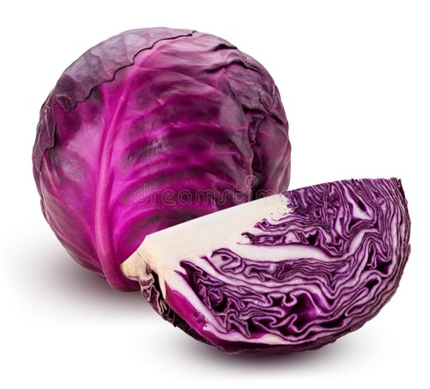
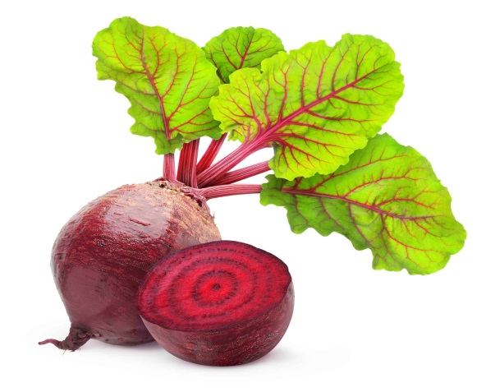
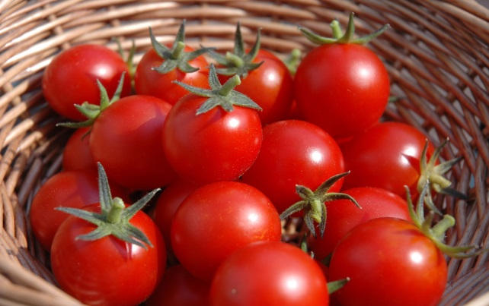
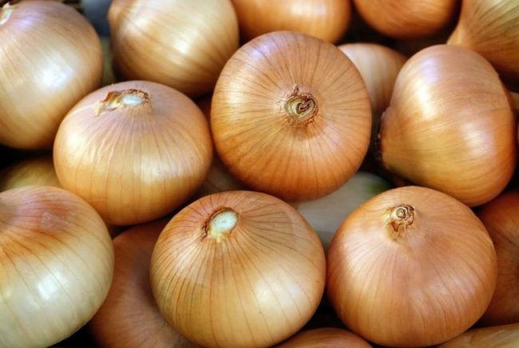
Экспериментально-теоретические
На кухне стоят три бутылки без опознавательных данных: в одной уксус, в другой щелочной раствор соды, в третьей вода, как исправить ошибку кухонного работника. Определить состав и подписать бутыли, не имея универсального индикатора?
Ответ: Можно использовать овощи – индикаторы.
сырье | естественный цвет индикатора | изменение цвета в кислой среде | изменение цвета в щелочной среде
красная капуста | бледно розовый | розовый | зеленый
свекла | красный | ярко-красный | желтый
лук репчатый | бесцветный | светло-фиолетовый | желто-зеленый
томат | темно-красный | темно-красный | светло -красный
морковь | светло-оранжевый | светло-оранжевый | бесцветный

Slide 24
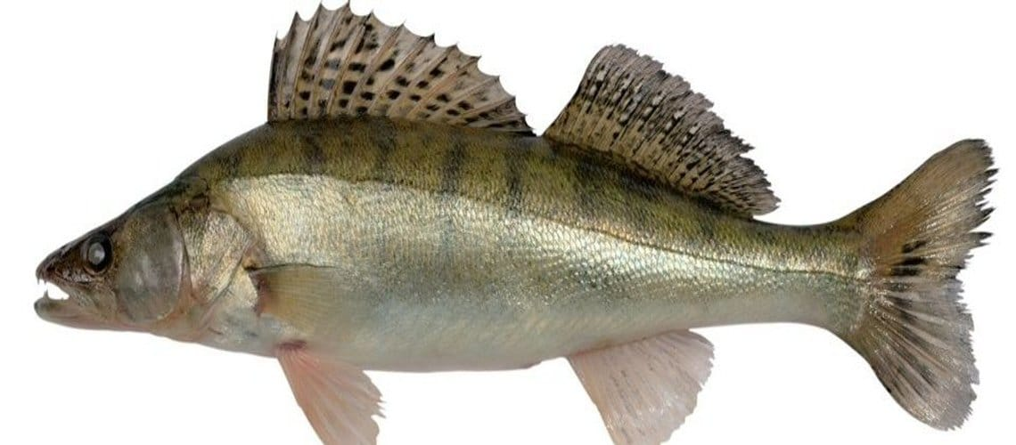
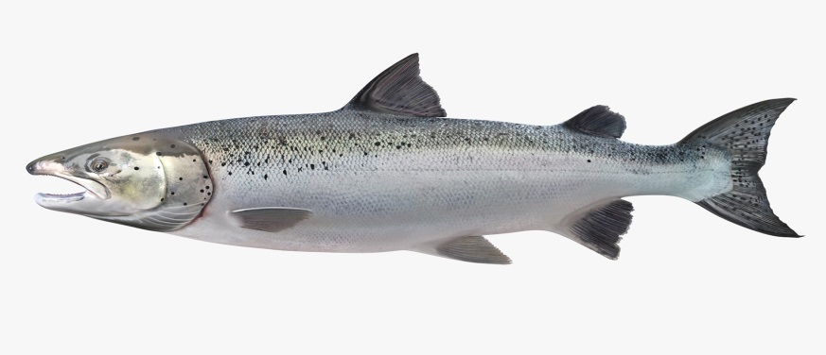
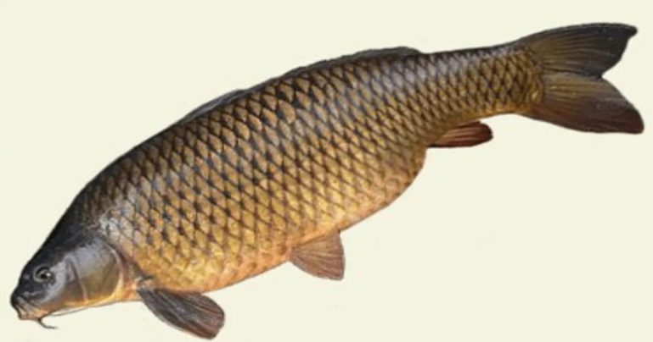
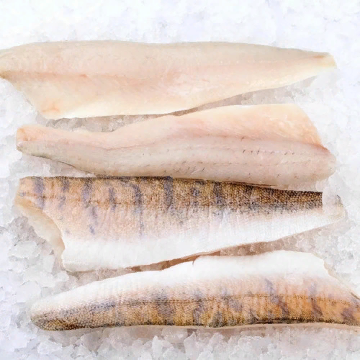
Расчетные
Повар готовит полуфабрикаты из рыбы: судак непластованный, сазан непластованный, лосось непластованный.
Сколько кг рыбы нужно взять , если нужно нужно приготовить полуфабрикать из 2 кг , каждой рыбы.
(отходы при обработке рыбы:судак непластованный -35%, сазан непластованный-43%, лосось непластованный -31%)
Ответ:
1.Находим % рыбы из которой готовят полуфабрикаты:
судак непластованный 100-35=65%
сазан непластованный 100-43=57 %
лосось непластованный 100-31=69%
2. находим количесво рыбы (кг), которое нужно взять, чтобы получить 2 кг рыбы, необходимое для приготовления полуфабрикатов
Хкг----100%
2кг-----65%, х=3 кг- судак непластованный
Хкг------100%
2кг-------57%, х=3,5 кг -сазан непластованный
Хкг------100%
2кг--------69%, х=2,9 кг- лосось непластованный

Slide 25
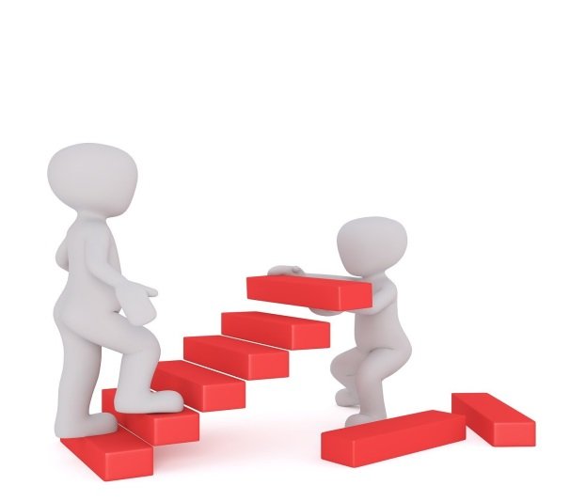
Реализация профессиональной направленности способствует достижению таких целей, как:
повышение у студента мотивации к изучению дисциплин общеобразовательного цикла, а, значит, их дальнейшему обучению в техникуме;
развитие у обучающихся интереса к будущей профессии;
профессиональное закрепление студентов;
сохранение контингента учебного заведения.

